Slide 1
МБДОУ ЦРР №5 «Мир детства»
ЛОГОПЕДИЧЕСКИЕ УПРАЖНЕНИЯ: АРТИКУЛЯЦИОННАЯ ГИМНАСТИКА
Афонина Наталья Юрьевна natalyaafonina.tula@yandex.ru
Тула, 2018

Slide 2
Уважаемые заботливые и думающие взрослые!
Вы обеспокоены состоянием речи малыша? Высказывания ребенка малопонятны для окружающих, он неправильно произносит отдельные звуки, заменяет их другими или совсем пропускает?
Самое время начать заниматься так называемой речевой гимнастикой.
Эти материалы научат взрослых правильно выполнять несколько комплексов артикуляционной гимнастики в игровой форме.

Slide 3
СОДЕРЖАНИЕ:
Зачем нужна артикуляционная гимнастика?
Артикуляционная гимнастика: базовый комплекс.
Артикуляционная гимнастика для различных групп звуков: С, З, Ц.
Артикуляционная гимнастика для различных групп звуков: Ш, Ж, Ч, Щ.
Артикуляционная гимнастика для различных групп звуков: Л, ЛЬ.
Артикуляционная гимнастика для различных групп звуков: Р, РЬ.
Использованные материалы.

Slide 4
Зачем нужна артикуляционная гимнастика?
♦ Очень часто ребенок не может произнести звук из-за слабых мышц губ, щек, языка. Тогда нужны специальные укрепляющие упражнения – артикуляционная гимнастика.
♦ Иногда ребенок не может поставить губы или язык в правильное положение, и звук получается дефектным. Артикуляционная гимнастика способствует выработке правильной позиции, из которой потом возникнет чистый звук.
♦ Некоторые дети не могут быстро перейти от одного звука к другому. Для них тоже есть специальные задания – на переключение.
Назад к содержанию

Slide 5
АРТИКУЛЯЦИОННАЯ ГИМНАСТИКА: БАЗОВЫЙ КОМПЛЕКС
Назад к содержанию

Slide 6
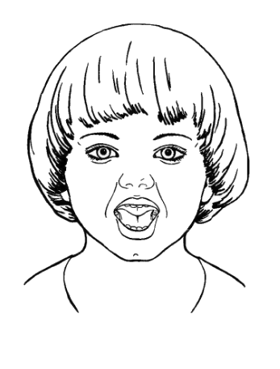
«Бегемот».
Слегка улыбнуться, медленно открыть рот, подержать рот открытым 5 – 10 секунд, медленно закрыть.

Slide 7
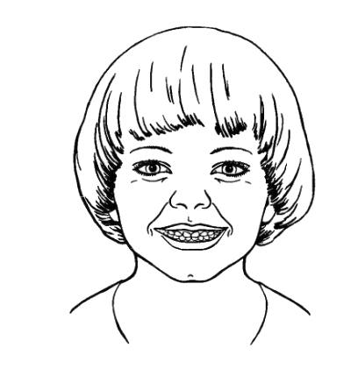
«Заборчик».
Улыбнуться без напряжения так, чтобы были видны передние верхние и нижние зубы.
Удерживать губы в таком положении 5 – 10 секунд.

Slide 8
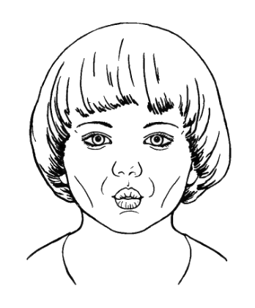
«Слон».
Вытянуть сомкнутые губы вперед.
Удерживать их в таком положении 5 – 10 секунд.

Slide 9
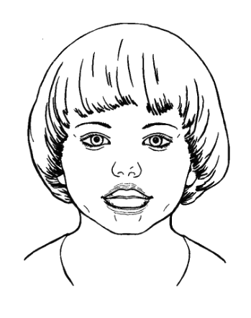
«Кучер».
Сомкнуть губы и достаточно сильно подуть через них. Губы вибрируют и слышится характерный звук: «тпру-у-у».

Slide 10
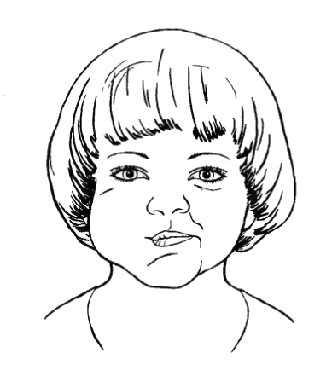
«Шарики».
В спокойном темпе поочередно надувать правую и левую щеки,
как бы перегоняя воздух из одной щеки в другую.

Slide 11
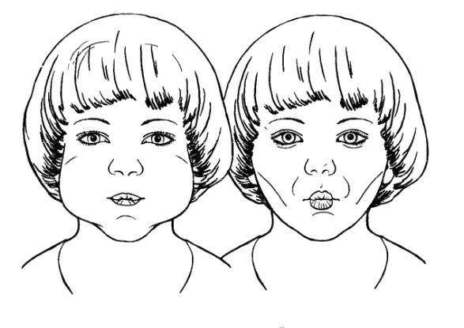
«Толстячки», «Худышки».
В спокойном темпе поочередно надувать и втягивать щеки,
удерживая из в каждом положении 3-5 секунд.

Slide 12
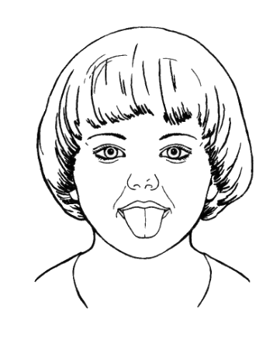
«Язычок здоровается с подбородком».
Улыбнуться, приоткрыть рот и широким языком тянуться вниз, к подбородку.
Убрать язык в рот. Упражнение проделать 5 – 10 раз.

Slide 13
«Язычок здоровается с подбородком».
Улыбнуться, приоткрыть рот и широким языком тянуться вниз, к подбородку.
Убрать язык в рот. Упражнение проделать 5 – 10 раз.

Slide 14
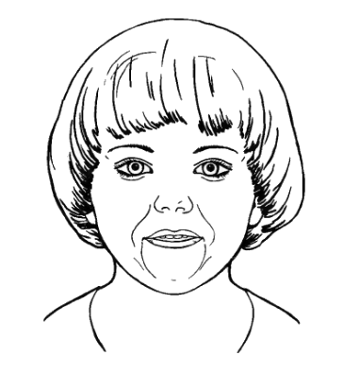
«Обезьянка».
Чуть приоткрыть рот и поместить язык между нижней губой и нижними зубами. Удерживать его в таком положении не менее 5 секунд.

Slide 15
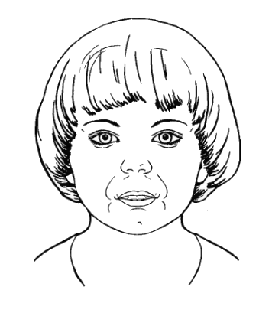
«Бульдог».
Чуть приоткрыть рот и поместить язык между верхней губой и верхними зубами. Удерживать его в таком положении не менее 5 секунд.

Slide 16
АРТИКУЛЯЦИОННАЯ ГИМНАСТИКА ДЛЯ РАЗЛИЧНЫХ ГРУПП ЗВУКОВ:
С, З, Ц
Назад к содержанию

Slide 17
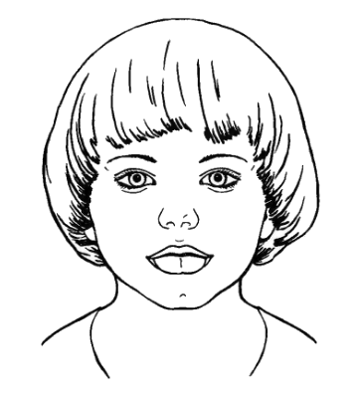
«Лопаточка».
Улыбнуться, приоткрыть рот, положить широкий передний край языка на нижнюю губу.
Удерживать его в таком положении от 5 до 10 секунд.

Slide 18
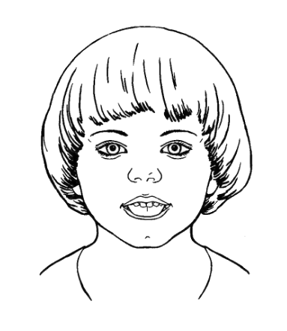
«Покусаем язычок».
Улыбнуться, приоткрыть рот и покусывать язык,
продвигая его постепенно вперед-назад.

Slide 19
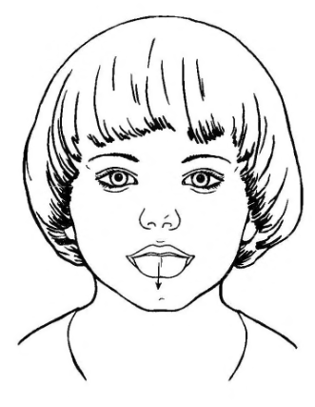
«Протолкни язычок».
Улыбнуться, приоткрыть рот и закусить язык.
Проталкивать язык между верхними и нижними зубами: вперед-назад.

Slide 20
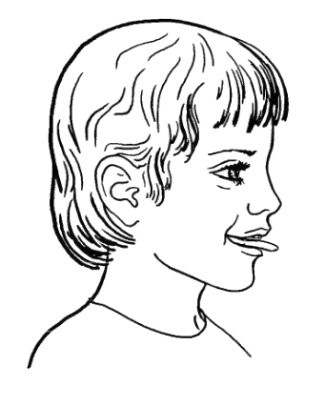
«Иголочка».
Открыть рот, высунуть язык как можно дальше. Напрячь его, сделать узким. Удерживать в таком положении от 5 до 10 секунд.

Slide 21
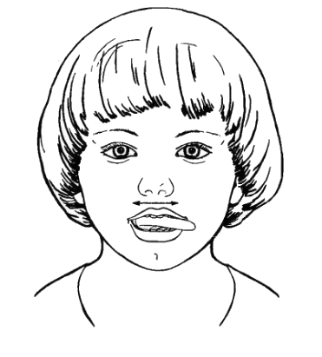
«Часики».
Улыбнуться, приоткрыть рот, высунуть язык как можно дальше. Выполнять плавные движения от одного уголка рта к другому: 10 – 15 раз.

Slide 22
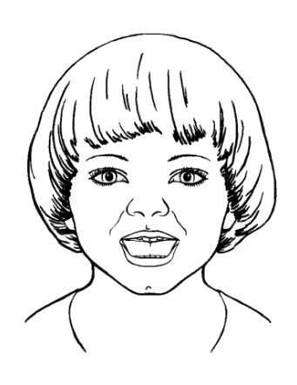
«Горка».
Улыбнуться, приоткрыть рот, кончик языка поставить за нижние зубы. Широкий язык установить «горкой». Удерживать 5 – 10 секунд.

Slide 23
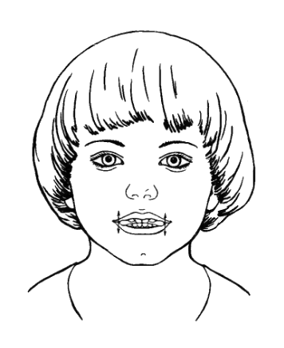
«Закуси горку».
Улыбнуться, приоткрыть рот, кончик языка поставить за нижние зубы. Широкий язык установить «горкой». Не меняя положения языка, покусывать его края боковыми зубами: 10 – 15 раз.

Slide 24
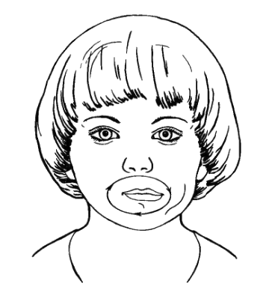
«Вкусное варенье».
Рот открыт. Облизнуть губы, плавно очерчивая кончиком языка круг.
Поменять направление. Повторить 5 – 6 раз в одну и другую сторону.

Slide 25
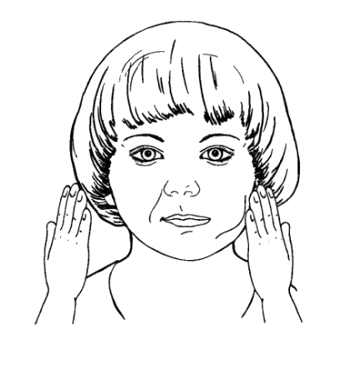
«Спрячь конфетку».
Язык поочередно упирается в правую и левую щеки, задерживаясь в каждом положении на 3 – 5 секунд.

Slide 26
АРТИКУЛЯЦИОННАЯ ГИМНАСТИКА ДЛЯ РАЗЛИЧНЫХ ГРУПП ЗВУКОВ:
Ш, Ж, Ч, Щ
Назад к содержанию

Slide 27
«Лопаточка».
Улыбнуться, приоткрыть рот, положить широкий передний край языка на нижнюю губу.
Удерживать его в таком положении от 5 до 10 секунд.

Slide 28
«Покусаем язычок».
Улыбнуться, приоткрыть рот и покусывать язык,
продвигая его постепенно вперед-назад.

Slide 29
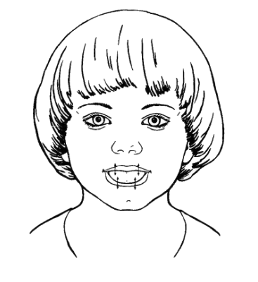
«Блинчик».
Улыбнуться, приоткрыть рот, спокойно положить язык на нижнюю губу.
Пошлепывая язык губами, произносить: «пя-пя-пя».

Slide 30
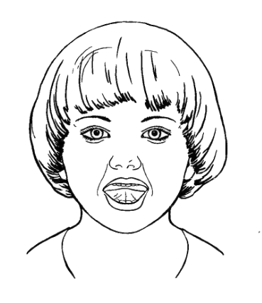
«Чашечка».
Улыбнуться, открыть рот.
Установить язык наверху в форме «чашечки».

Slide 31
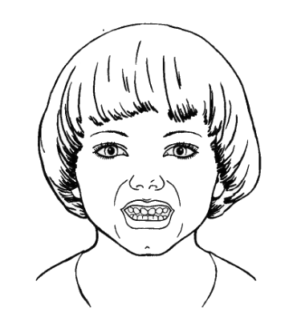
«Окошко».
Зубы почти сомкнуты. Губы принимают положение «окошечка».
Удерживать 5 – 10 секунд.

Slide 32
АРТИКУЛЯЦИОННАЯ ГИМНАСТИКА ДЛЯ РАЗЛИЧНЫХ ГРУПП ЗВУКОВ:
Л, ЛЬ
Назад к содержанию

Slide 33
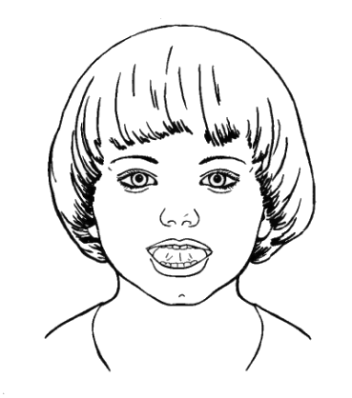
«Парус».
Улыбнуться, широко открыть рот, поставить язык за верхние зубы так, чтобы кончик языка крепко в них упирался.
Удерживать 5 – 10 секунд.

Slide 34
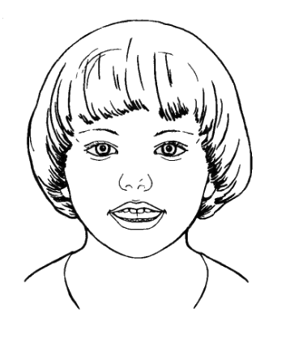
«Самолет».
Слегка улыбнуться, высунуть язык, зажать его зубами и петь звук «ы»:
«ы-ы-ы» («гул самолета»).

Slide 35
«Протолкни язычок».
Улыбнуться, приоткрыть рот и закусить язык.
Проталкивать язык между верхними и нижними зубами: вперед-назад.

Slide 36
«Спрячь конфетку».
Язык поочередно упирается в правую и левую щеки, задерживаясь в каждом положении на 3 – 5 секунд.

Slide 37
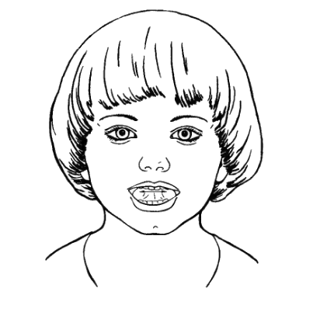
«Почистим зубки».
Улыбнуться, открыть рот.
Широким языком «почистить» верхние зубы с внутренней стороны,
делая движения слева-направо и обратно.

Slide 38
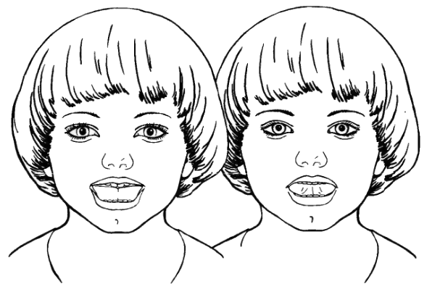
«Качели».
Улыбнуться, показать зубы, открыть рот.
Положить широкий язык за нижние зубы. Потом поднять широкий язык за верхние зубы.
Выполнить упражнение 4 – 6 раз.

Slide 39
АРТИКУЛЯЦИОННАЯ ГИМНАСТИКА ДЛЯ РАЗЛИЧНЫХ ГРУПП ЗВУКОВ:
Р, РЬ
Назад к содержанию

Slide 40
«Спрячь конфетку».
Язык поочередно упирается в правую и левую щеки, задерживаясь в каждом положении на 3 – 5 секунд.

Slide 41
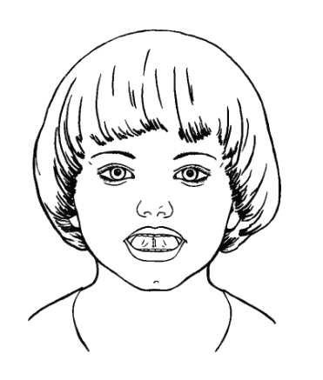
«Автомат».
Улыбнуться, открыть рот и постучать кончиком языка за верхними зубами,
звонко, отчетливо и многократно повторяя: «д-д-д».

Slide 42
«Почистим зубки».
Улыбнуться, открыть рот.
Широким языком «почистить» верхние зубы с внутренней стороны,
делая движения слева-направо и обратно.

Slide 43
«Молоточки».
Улыбнуться, открыть рот и постучать кончиком языка за верхними зубами.
Стучим и произносим: «т-д», «т-д», «т-д».

Slide 44
«Покусаем язычок».
Улыбнуться, приоткрыть рот и покусывать язык,
продвигая его постепенно вперед-назад.

Slide 45
«Протолкни язычок».
Улыбнуться, приоткрыть рот и закусить язык.
Проталкивать язык между верхними и нижними зубами: вперед-назад.

Slide 46
«Болтушка».
Приоткрыть рот, положить язык на верхнюю губу.
Двигать кончиком языка по верхней губе вперед и назад, как бы поглаживая ее.
Темп движений убыстрять, пока не послышится «бл-бл».

Slide 47
При создании презентации использованы следующие материалы:
Фомичева, М.Ф. Предупреждение нарушений звукопроизношения у детей. – М.: НОУ ВПО «МПСУ»; Воронеж: МОДЭК, 2014. (Методический материал).
Воробьева, Т.А., Крупенчук, О.И. Логопедические упражнения: Артикуляционная гимнастика. – СПб.: Издательский Дом «Литература», 2007. (Иллюстративный материал).
Пятибратова, Н. Логопедические игры и задания. Универсальная методика индивидуального развития ребенка. – М.: ООО «Би Смарт», 2013.
Назад к содержанию

Slide 48
«Логопедические упражнения:
артикуляционная гимнастика»
Афонина Наталья Юрьевна,
учитель-логопед МБДОУ ЦРР №5 «Мир детства»
natalyaafonina.tula@yandex.ru

